Slide 1
K-means clustering小遊戲
四資管四 郭佳甯

Slide 2
選題原因
演算法簡單易懂
可視覺化
靈感

Slide 3
製作目的
讓沒學過K-means clustering 的人能夠在遊戲中學習到此演算法的精隨
讓玩家透過遊戲找出K-means clustering 決定最佳起始位置的方法

Slide 4
製作重點
盡量利用遊戲中的動畫來表現K-means clustering 演算法的過程，使玩家能輕易明白

Slide 5
遊戲說明
１．選擇圓點的起始位置
２．執行K-means clustering 演算法
３．根據分群結果的好壞給予分數

Slide 6
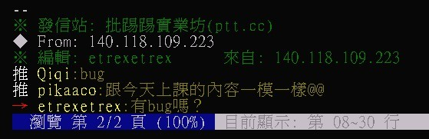
評價－PTT-Little-Games版

Slide 7
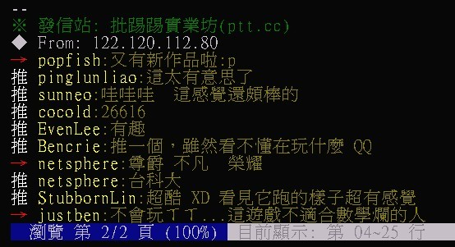
評價－PTT-GameDesign版

Slide 8
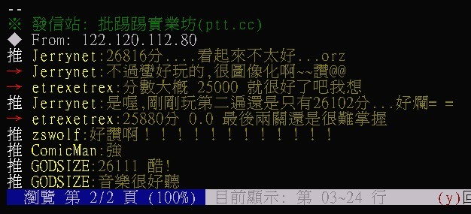
評價－PTT-FLASH版

Slide 9
評價－綜合
正面：
  很圖像化
  動畫效果好
  音樂很好聽
  感覺很棒

Slide 10
評價－綜合
負面：
  遊戲性不足
  關卡數過多
  玩家不會玩

Slide 11
遊戲Demo
遊戲連結

Slide 12
未來展望
建立遊戲排行榜，這將引起玩家挑戰最佳起始點的慾望，不過這需要database server 的支援
建立遊戲留言版，讓玩家藉由討論來找出K-means 可能的改進方法，不過這需要database server 的支援

